Slide 1
Нафта
Переробка нафти
Нафтопродукти
Охорона довкілля
Лікування нафтопродуктами
1
2
3
4

Slide 2
Переробка нафти
1
Що таке нафта?
Її склад.
Методи переробки.
Нафта у світі і в Україні

Slide 3
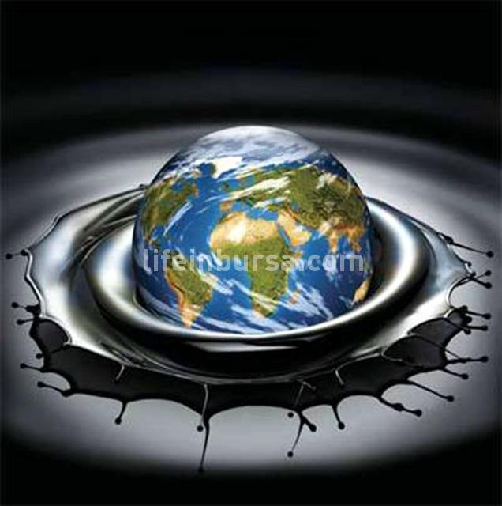
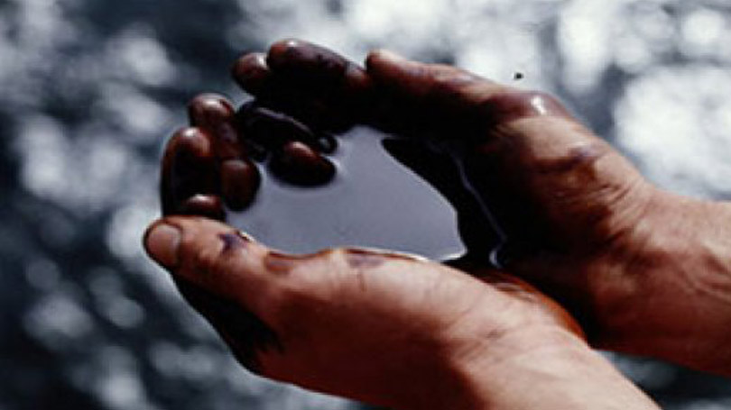
На́фта — горюча корисна копалина, складна суміш вуглеводнів різних класів з невеликою кількістю органічних кисневих, сірчистих і азотних сполук, що являє собою густу маслянисту рідину, від темно-бурого до чорного кольору. Нафта має характерний запах, легша за воду, у воді нерозчинна.

Slide 4
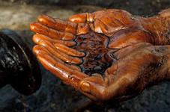
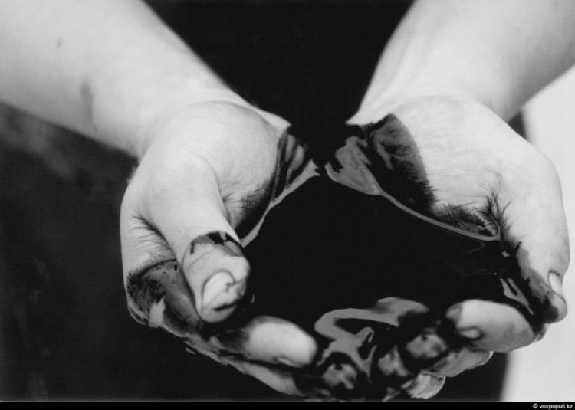
Нафта і рідкі нафтопродукти, що одержують при її переробці, служать основними рідкими паливами. Раціональне використання нафти базується на її глибокій хімічній переробці з максимальним виходом легких, світлих продуктів (бензин) і газоподібної вуглеводневої сировини для хімічної промисловості.
Нафта залягає в пористих шарах осадових порід на глибині від 100 до 6000 метрів, обсяг скупчень може досягати мільярдів кубометрів. Покладам нафти супроводжують побіжні пальні гази, які знаходяться під великим тиском. Витяг нафти проводять різними методами: фонтанним;
компресорним;
глибинно-насосним.

Slide 5
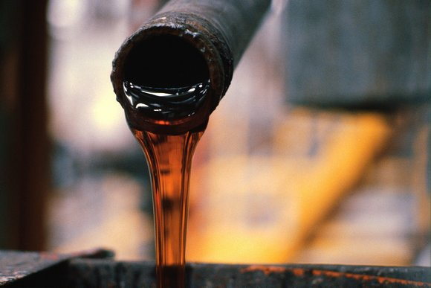
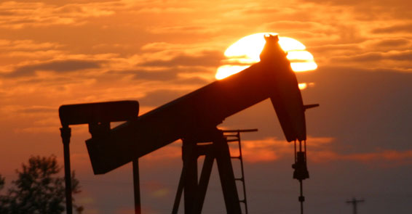
Нафта, що надходить на поверхню,
у своєму складі містить:
побіжні гази - 50-100 м3/т,
воду - 200-300 кг/т;
мінеральні солі: 10-15 кг/т.
Тому на нафтових промислах
роблять підготовку нафти
до переробки.
Вона полягає в наступному:
видалення розчинених газів;
видалення мінеральних солей; .
зневоднювання нафтової емульсії.

Slide 6
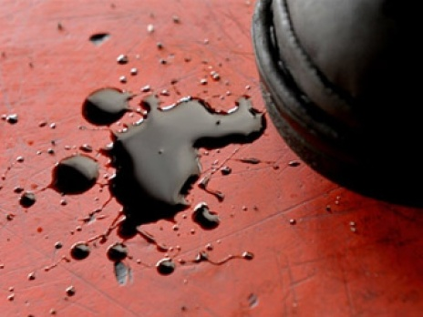
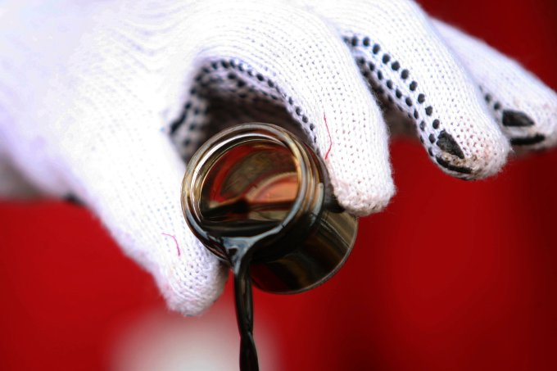
Нафта являє собою складну суміш різноманітних хімічних сполук: у першу чергу - вуглеводнів.
До складу нафти входять:
1) рідкі і розчинені тверді парафінові вуглеводні (алкани);
2) нафтенові вуглеводні ( циклоалкани);
3) ароматичні вуглеводні (арени).

Slide 7
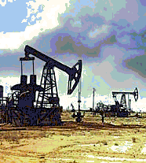
Склад:
Складна суміш вуглеводнів (150)– алканів, циклоалканів, аренів лінійної і розгалудженої будови.
Фізичні властивості:
Масляниста горюча рідина.
Темний колір.
Легша за воду.
Специфічний запах.
Не розчиняється у воді.
Не має певної температури кипіння.
Нафта
Способи переробки
Фізичні
Хімічні
Алкілірування
Ректифікація
Крекінг
Ароматизація

Slide 8
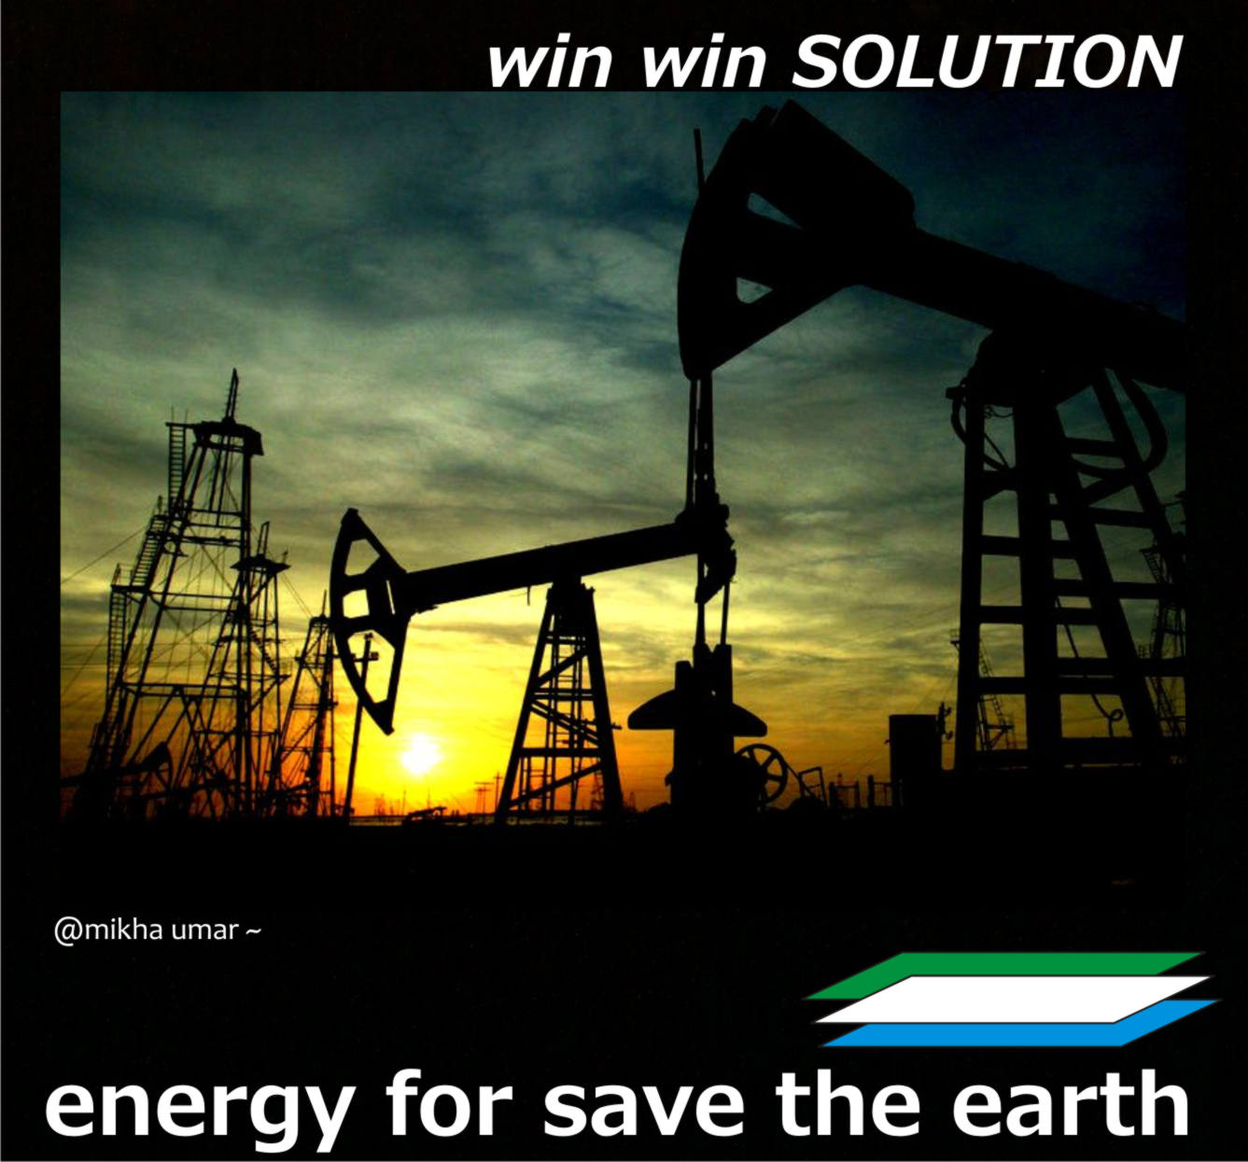
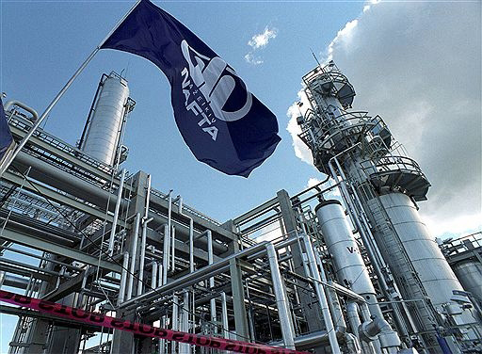
Методи переробки нафти:
Розрізняють первинні і вторинні методи переробки нафти.

Slide 9
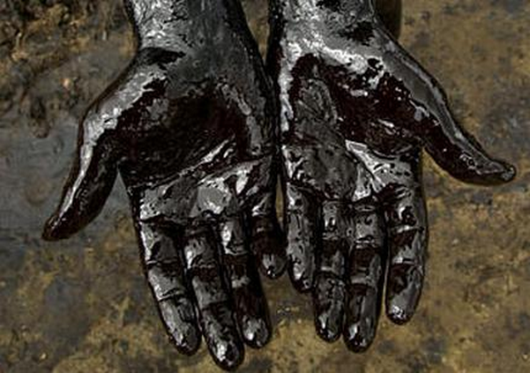
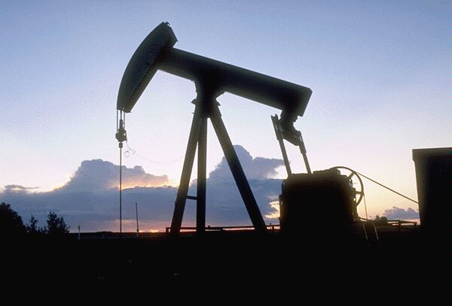
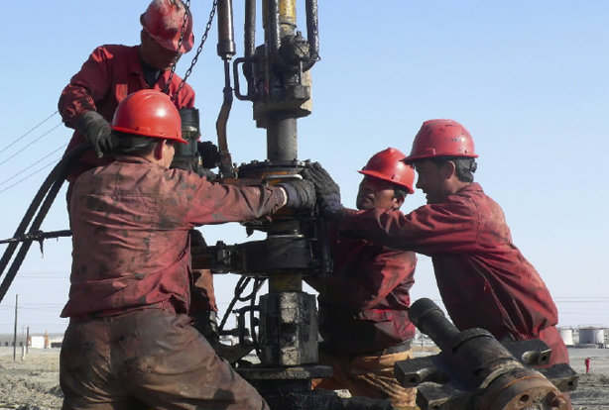
Первинні (фізичні) методи засновані на різних температурних інтервалах кипіння окремих фракцій нафти - це прямий відгін нафти.

Slide 10
Вторинні (хімічні) методи засновані на повному перетворенні нафтової сировини під дією підвищеної температури і тиску, а також застосування каталізаторів; це різні види крекінгу і риформінгу нафти.
Усі методи засновані на високотемпературних ендотермічних процесах і реакціях, тобто для їхнього здійснення необхідне підведення тепла ззовні.

Slide 11
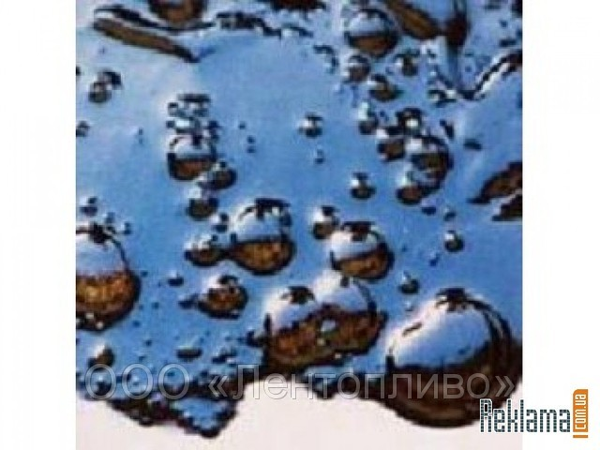
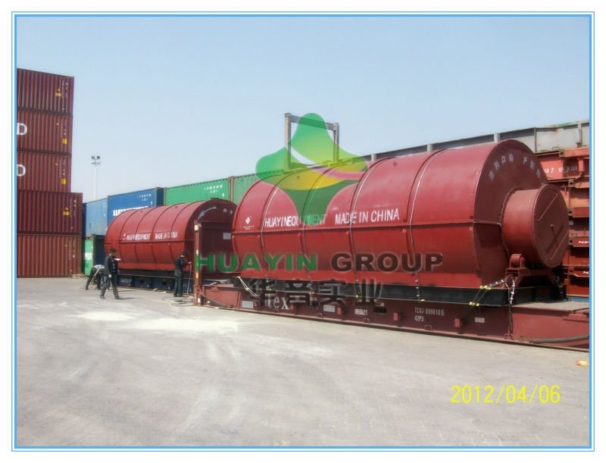
Термічні процеси переробки:
У залежності від умов і призначення поділяються на:
термічний крекінг;
піролиз;
коксування.

Slide 12
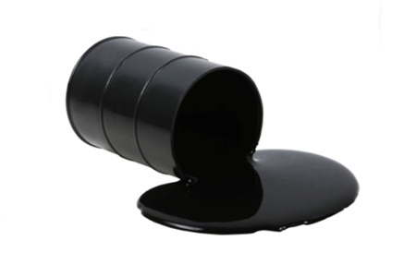
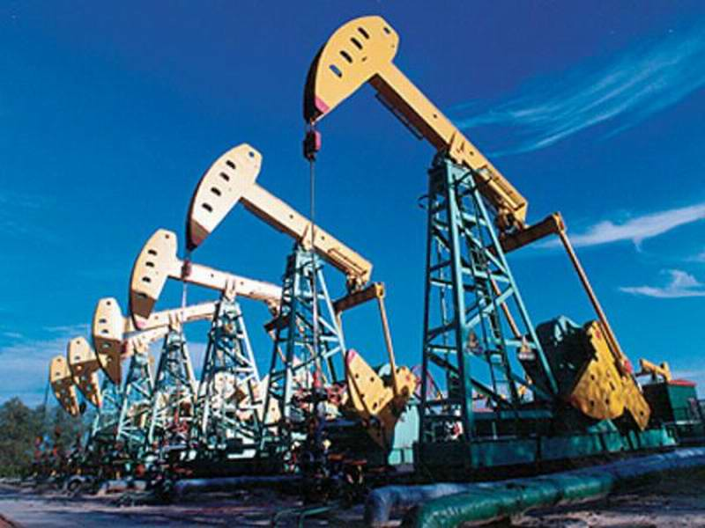
Так як, нафта складається з великого числа індивідуальних вуглеводнів, при високих температурах будуть протікати різноманітні реакції. Поряд з термічним розпадом будуть здійснюватися реакції синтезу, ізомеризації, причому багато з цих реакцій - оборотні.

Slide 13
Деструктивна перегонка нафти (крекінг) (вторинні або хімічні методи переробки):
Процеси крекінгу поділяються на:
термічні - процеси розщеплення вуглеводнів під дією високих температур і тиску;
термокаталитичні – процеси, які протікають під впливом температури в присутності каталізаторів.

Slide 14
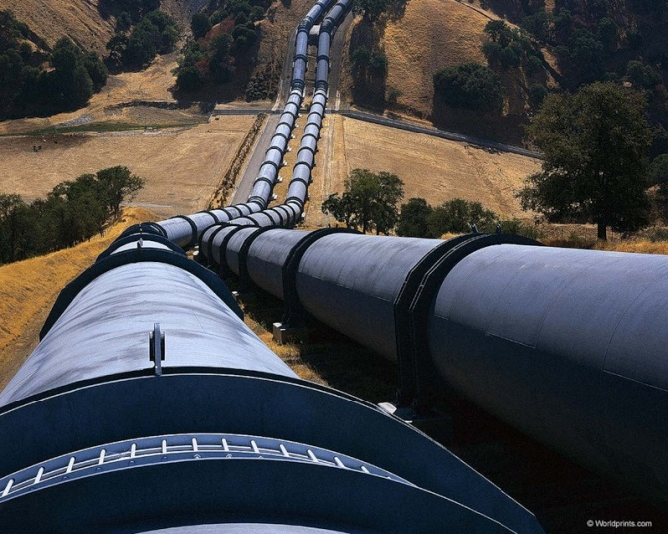
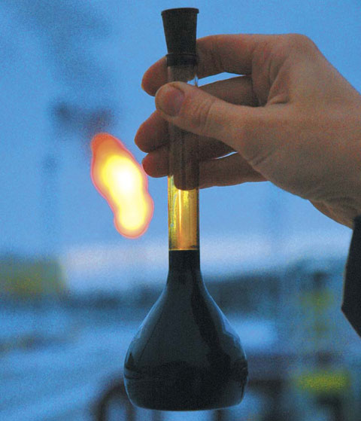
Переваги термокаталітичних процесів:
протікають з більшою швидкістю при більш низьких температурі і тиску, за рахунок застосування каталізаторів;
збільшується вихід коштовних продуктів, підвищується їхня якість за рахунок застосування селективних каталізаторів;
можливість одержання продуктів заданого складу.

Slide 15
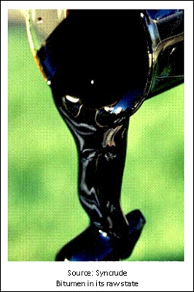
Піролиз
Основне призначення процесу піролізу вуглеводневої сировини - одержання нижчих алкенів. Процес ведуть при 700-1000 °С під тиском, близьким до атмосферного.
Коксування нафтових залишків
Процес глибокого розкладання нафтових фракцій без доступу повітря з метою одержання нефтянного коксу і рідкого палива (бензин, газойль) при температурі 400-500°С.

Slide 16
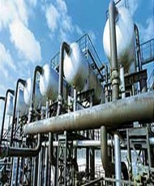
Перегонка нафти
Брати Дубініни вперше створили пристрій для перегонки нафти. З 1823 р. Дубініни стали вивозити фотог (гас) багатьма тисячами пудів з Моздока в середину Росії. Завод Дубиніних був дуже простий: котел в грубці, з казана йде труба через бочку з водою в порожню бочку. Бочка з водою - холодильник, порожня - приймач для гасу.
В Америці вперше досліди по перегонці нафти здійснив у 1833 р. Сіліман. На сучасному заводі замість казана влаштовується трубчаста піч. Замість трубки для конденсації і поділу пари споруджуються величезні ректифікаційні колони А для прийому продуктів перегонки вибудовуються цілі містечка резервуарів.

Slide 17
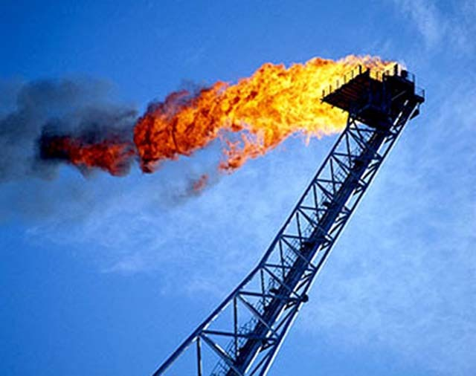
Перегонка нафти
Нафту підігрівають до 300-325°C. При такій температурі більш леткі речовини нафти перетворюються в пару. За даних умов нафта переганяється не повністю. Але якщо температуру перегонки збільшити, вуглеводні починають розкладатися.

Slide 18
При перегонці нафти утворюються фракції:
Газова фракція (t_{кип} до 40⁰С)
Газолінова фракція бензинів (t_{кип} 40-180⁰C)
Лігроїнова фракція (t_{кип} 150-250⁰С)
Гасова фракція (t_{кип} 180-300⁰С)
Дизельне пальне (t_{кип} 200-330⁰С)
Мазут – залишок після перегонки нафти, який розділяють на наступні фракції:
солярова олія;
мастила;
вазелін;
парафін;
гудрон - залишок після відгонки мазута

Slide 19
Пряма перегонка нафти

Slide 20
Мазут-залишок після перегонки нафти, який разділяють на фракції:
Солярова олія
Мастила
Вазелін
Парафін
Гудрон - залишок після відгонки мазуту.
Газова фракція (t_{кип} до 400⁰С)
Лігроїнова фракція (t_{кип} 150-2500⁰С)
Гасова фракція (t_{кип} 180-3000⁰С)
Газолінова фракція бензинів (t_{кип} 40-1800 ⁰C)
Дизельне пальне (t_{кип} 200-3300⁰С)

Slide 21
Застосування фракцій нафти:
Газова фракція – хімічна сировина
Газолінова фракція - з неї отримують газолін, автомобільний та авіаційний бензин.
Лігроїнова фракція - пальне для тракторів, розчинник; переробляють на бензин .
Гасова фракція - після очищення використовують в якості пального для тракторів, реактивних літаків і ракет.
Мазут – котельне рідке пальне.
Солярове масло - моторне пальне.
Мастила — для змащення механізмів.
Вазелін - використовують у медицині.
Парафін - застосовують для одержання вищих карбонових кислот, для просочення деревини у виробництві сірників і олівців, для виготовлення свічок, гуталіну і т. д.
Гудрон — нелетка темна маса, після часткового окиснення його застосовують для одержання асфальту.

Slide 22
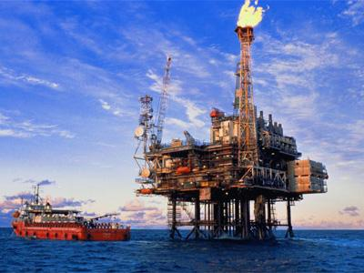
Нафтопереробний завод

Slide 23
Світовий видобуток нафти, 2009
Країна | Видобуток, млн. тонн | Доля світового ринку (%)
Саудівська Аравія | 470 | 12,7%
Росія | 419 | 11,3%
США | 348 | 9,4%
Іран | 194 | 5,2%
Мексика | 189 | 5,1%
Китай | 165 | 4,4%
Норвгеія | 151 | 4,1%
Венесуела | 149 | 4%
Канада | 138 | 3,7
Об'єднані Арабські Емірати | 120 | 3,2
Загальна доля світового ринку | 1370 | 36,9%
Світовий видобуток нафти | 3710 | 100%

Slide 24
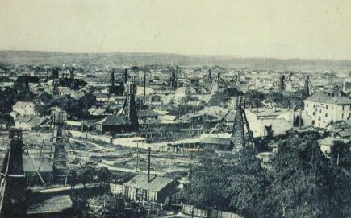
Нафта в Україні
На території України поклади нафти є у Передкарпатті, у Дніпровсько-Донецькій областях та на шельфі Чорного і Азовського морів.
Станом на кінець ХХст. початкові потенційні ресурси нафти України оцінювалися в 1,33 млрд т, а газового конденсату — 376,2 млн Україна лише на 10-12% забезпечена нафтою власного виробництва.

Slide 25
Нафтопродукти
2

Slide 26
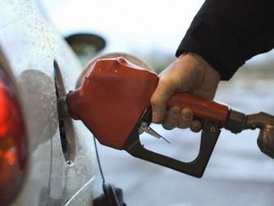
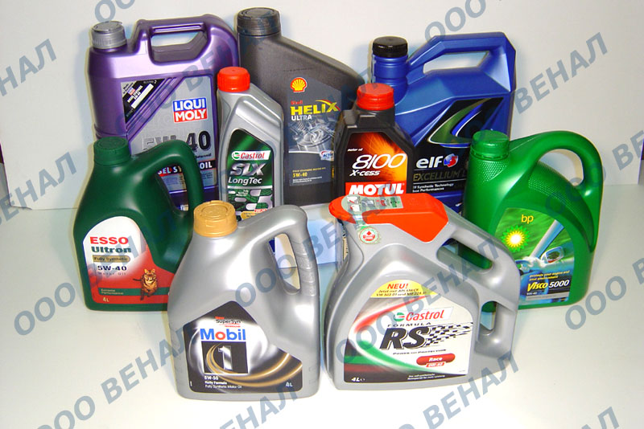
Нафтопродукти
Нафтопродукти - суміші вуглеводнів, а також індивідуальні хімічні сполуки, які одержують з нафти і нафтових газів.
До нафтопродуктів відносяться різні види палива (бензин, дизельне паливо, гас та ін), мастильні матеріали, розчинники, нафтохімічна сировина.

Slide 27
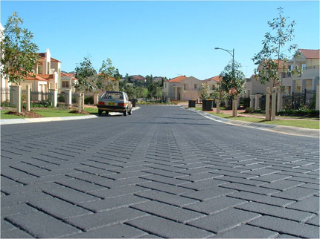
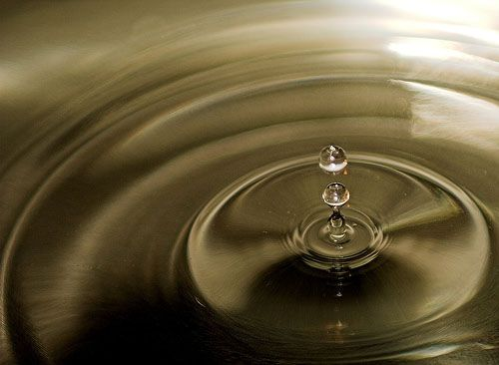
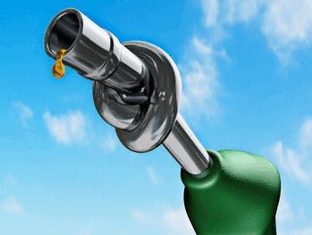
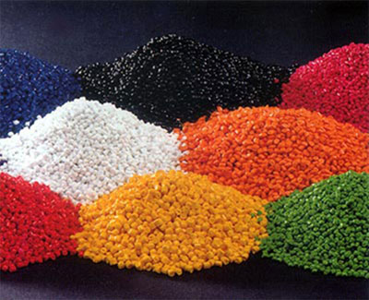
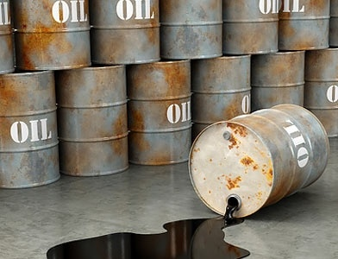
Основні продукти нафтопереробки
Нафтохімікати (пластмаси)
Асфальт
Дизельне паливо
Мазут
Бензин
Гас
Нафтові масла
Парафін
Дьоготь

Slide 28
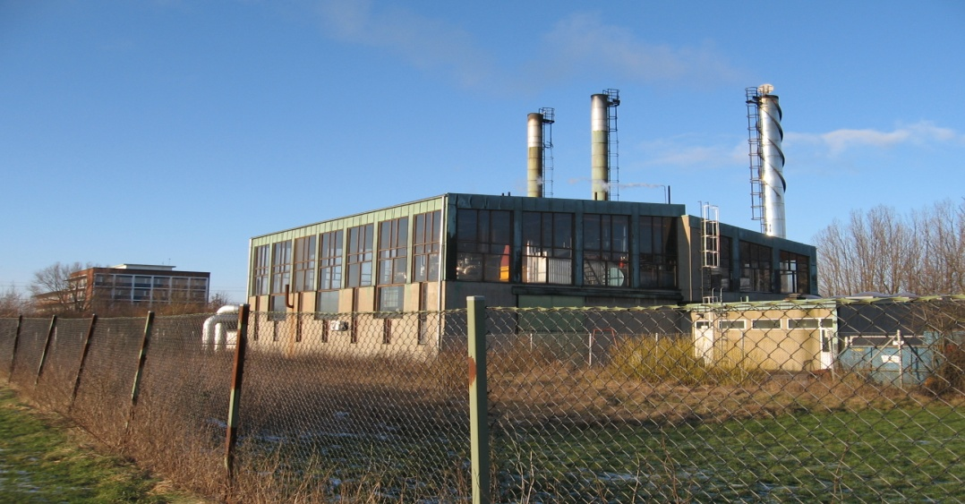
Нафтопродукти широко використовуються як паливо в котельнях для обігріву житлових будинків, промислових підприємств, громадських установ та інших приміщень.

Slide 29
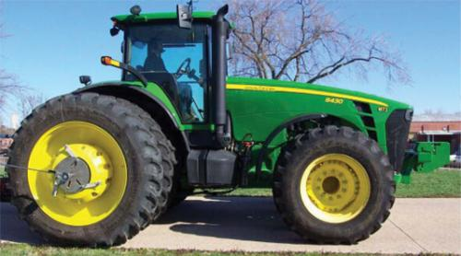
Сільськогосподарська техніка в основному працює на дизельному паливі, яке одержують із нафтопродуктів:

Slide 30
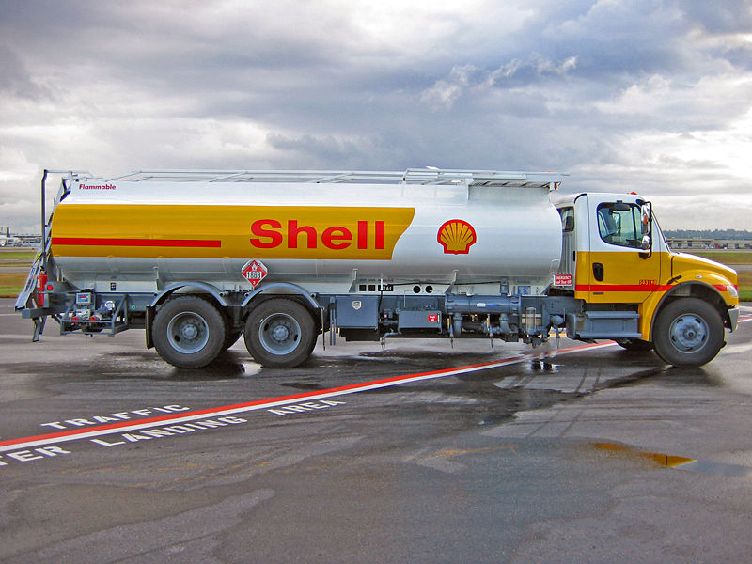
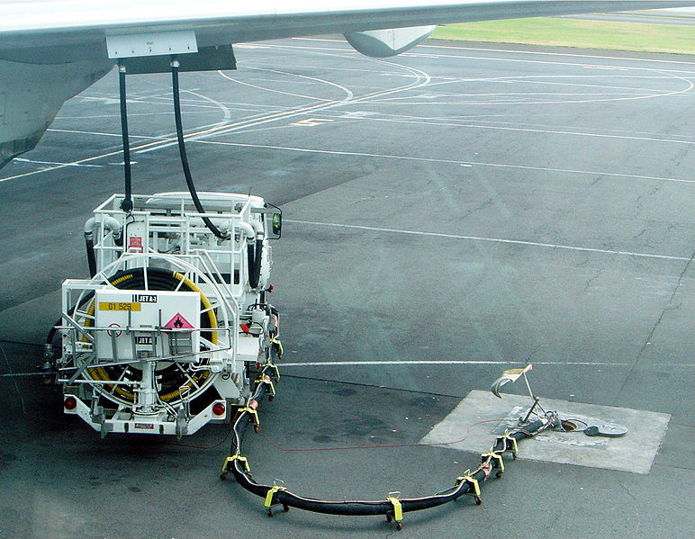
Для заправки літаків використовується
авіаційний бензин – більшої якості, ніж автомобільний.
Авіаційний бензин Заправка літака

Slide 31
Автомобіль Audi на Автомобіль Honda
дизельному паливі на бензині

Slide 33
Охорона довкілля
3

Slide 34
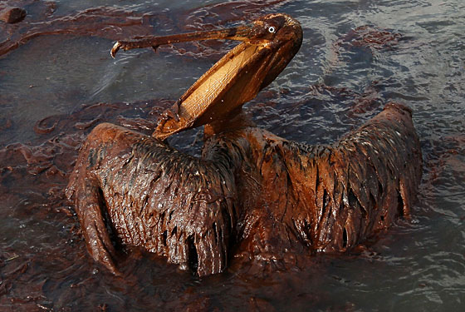
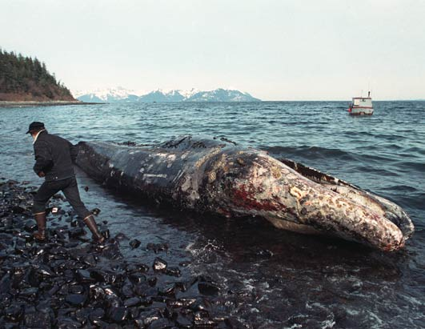
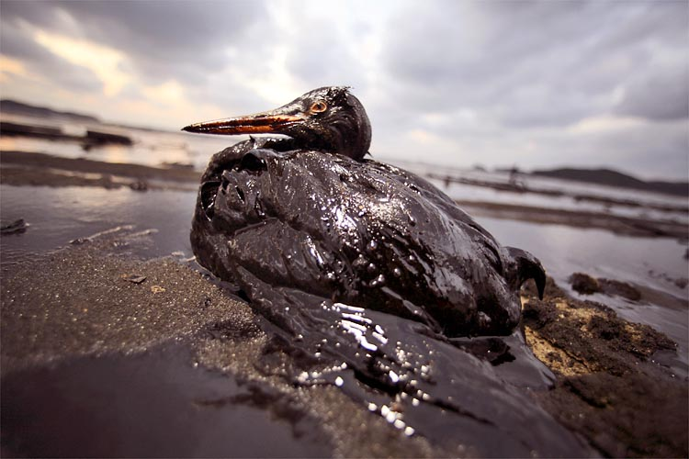
Нафта та нафтопродукти: негативний вплив на оточуюче середовище:
Транспортні аварії у Світовому океані, аварії на міжнародних нафтомагістралях, викиди відходів переробки нафти у атмосферу, ґрунтові води – все це призводить до забруднення довкілля, змушує частіше звертатися до питання доцільності такого "перспективного" прогресу, підвищення безпеки нафтової та нафтопереробної галузі

Slide 35
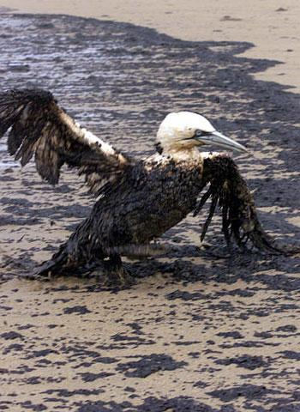
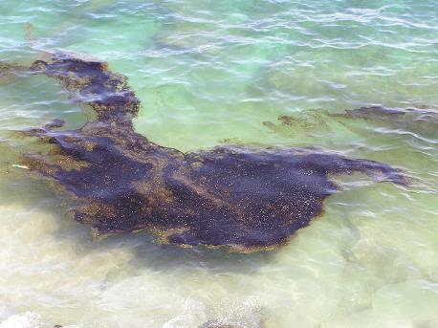
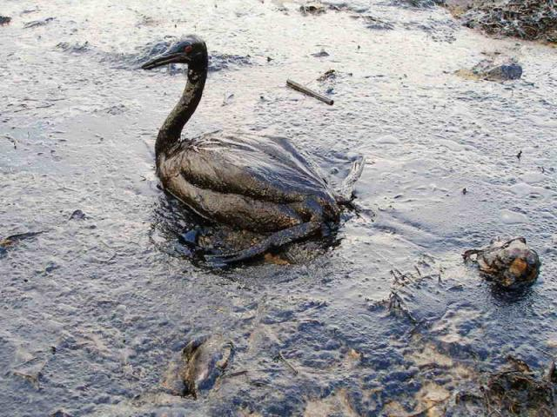
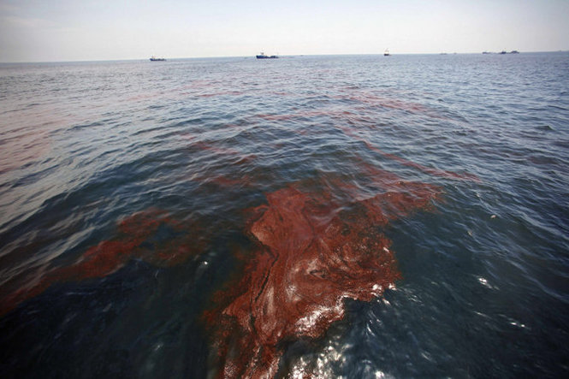

Slide 36
Найбільший в світі викид Нафти - Викид нафти з танкера Ексон Валдез
Викид нафти з танкера Ексон Вальдез - аварія танкера компанії Exxon " Ексон Вальдез ". Аварія сталася 23 березня 1989 біля берегів Аляски.
В результаті катастрофи близько 10800000 галонів нафти (близько 260 тис. барелів або 40900000 літрів) вилилося в море, утворивши нафтову пляму в 28 тисяч квадратних кілометрів. Всього танкер перевозив 54,1 мільйона галонів нафти. Було забруднено нафтою близько двох тисяч кілометрів берегової лінії.
Ця аварія вважалася найбільш руйнівною для екології катастрофою, яка коли-небудь відбувалася на море аж до аварії бурової установки DH в Мексиканській затоці 20 квітня 2010.
Район аварії був важкодоступним (туди можна добратися тільки по морю або на вертольотах) що унеможливило швидку реакцію служб та рятувальників. У цьому районі мешкав лосось, морська видра, тюлень і безліч морських птахів. Протягом перших днів після аварії нафту покрила величезний район в протоці принца Вільгельма.
Через три дні після того, як корабель затонув, шторм розніс свіжу нафту в напрямку скелястих берегів острова Лицаря.

Slide 37
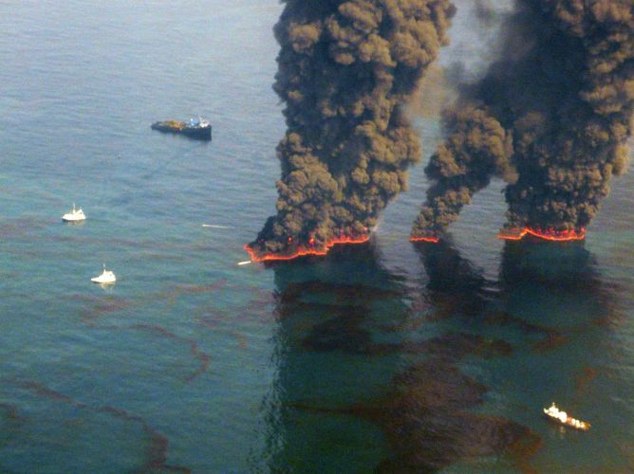
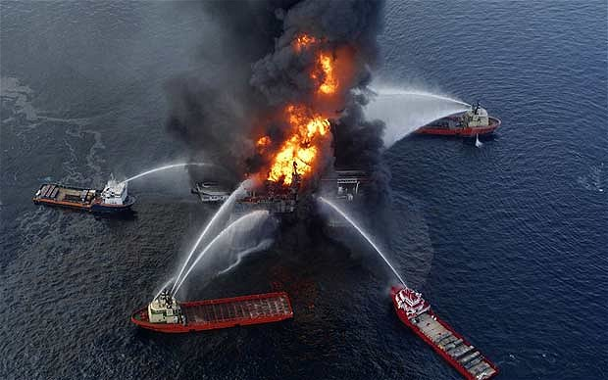
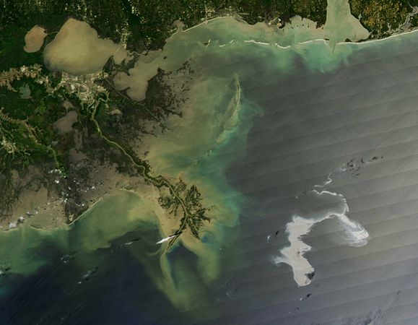
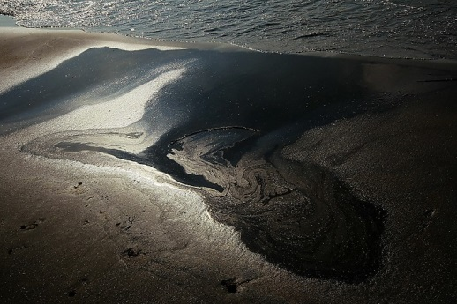
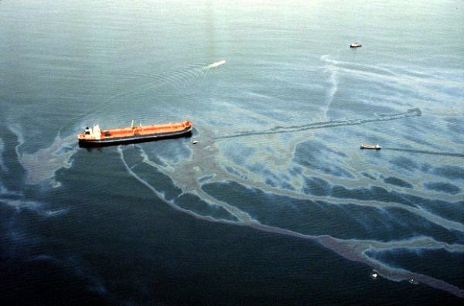

Slide 38
Аварія на буриновій платформі в мексиканській затоці
У глибині Мексиканської затоки на місці аварії бурової платформи вчені виявили скупчення нафти. Розміри найбільшого з них перевищують 16 кілометрів, а товщина – понад 90 метрів.
На думку дослідників, рівень вмісту кисню у воді в шарах з такими нафтовими утвореннями може стати причиною загибелі величезної кількості живих істот, які живуть у затоці.
Учені запевнили, що ситуація погіршується також розкидом хімікатів - дисперсантів, які повинні, за задумом фахівців нафтової компанії, подрібнити нафтові плями й розмити їх у просторі затоки таким чином, що їх концентрація не буде настільки небезпечною.
Тим часом, зі слів фахівців, уперше хімікати розкидаються на такому величезному обсязі нафти, що витікає, і такій великій глибині – понад 1 кілометр, і наслідки можуть бути "зовсім іншими, ніж планується".
Як повідомлялося раніше, 20 квітня сталася аварія на буровій платформі"Deepwater Horizon", у результаті чого нафта почала розливатися в Мексиканській затоці біля берегів штату Луїзіана. Після вибуху й пожежі, що сталася після нього, платформа затонула. Жертвами аварії стали 11 людей.

Slide 39
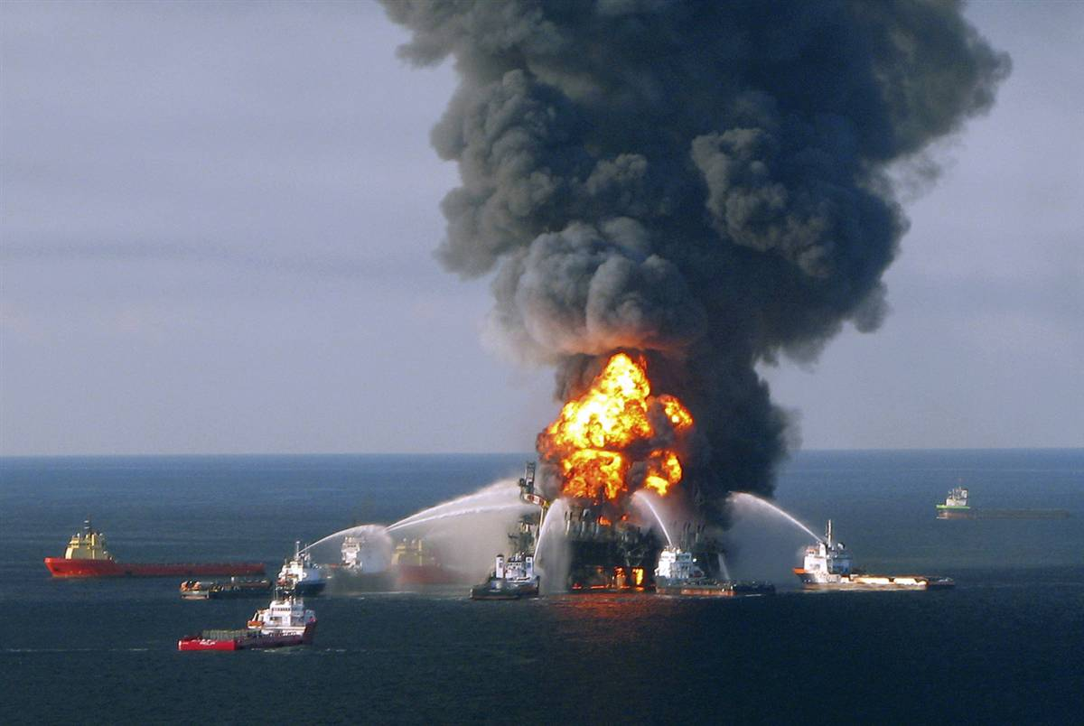
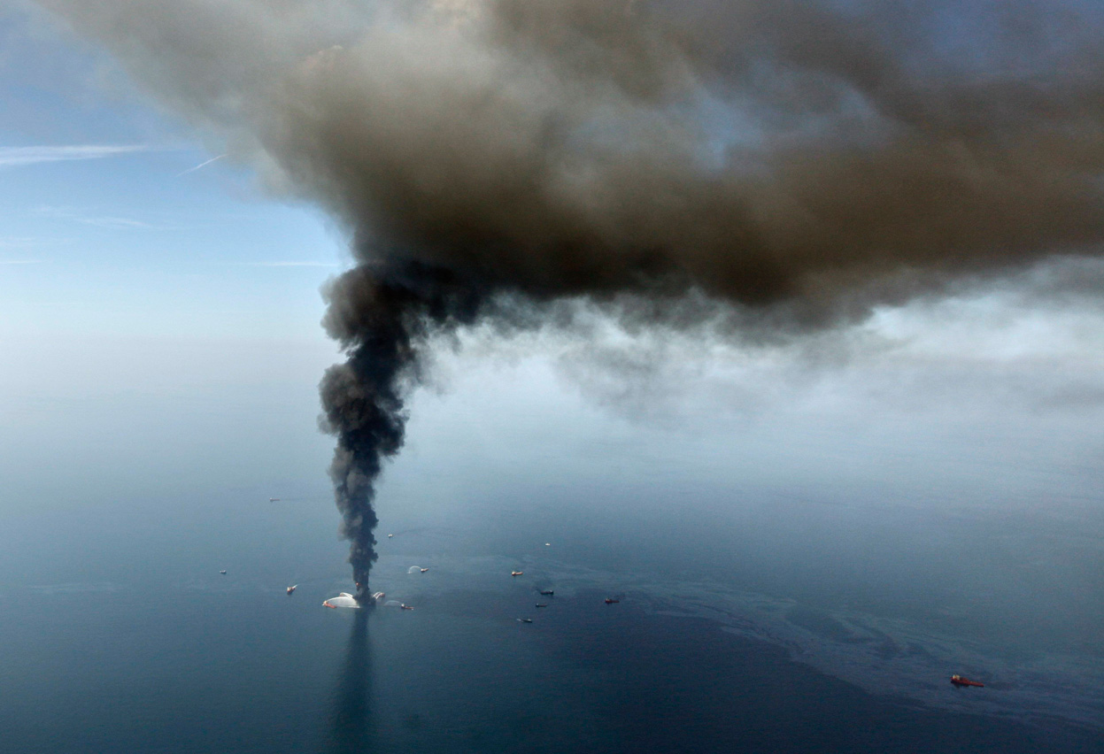

Slide 40
Лікування нафтопродуктами
4
Лікування парафіном.
Лікування стеарином.
Лікування озокеритом.

Slide 41
Лікування нафтою і нафтопродуктами практикували лікарі з давніх часів. Нафта – це продукт розпаду органічних речовин, тобто всього того, що колись росло і жило на Землі. До лікувальних нафтопродуктів відносяться: парафін, стеарин, озокерит.
Парафін – воскоподібна речовина, отримана із нафти.
Стеарин – напівпрозора маса білого або жовтуватого кольору жирної консистенції
Озокерит – гірський віск, природний нафтовий бітум, речовина жовтого, бурого або зеленуватого кольору.

Slide 42
Лікування парафіном
Лікувальна дія парафіну заснована на тому, що при нанесенні на шкіру розплавлений парафін швидко застигає і утворює плівку, яка захищає від дії нагрітих до більш високої температури інших шарів парафіну. Теплова дія на хворий орган більш тривала і рівномірна.
Парафінові процедури допомагають при багатьох захворюваннях, таких як артрит, периостит, міозит, вивих, перелом, рани, опіки, трофічні виразки, хронічні захворювання внутрішніх органів (гастрит, виразкова хвороба шлунка і дванадцятипалої кишки, хронічний гепатит), захворювання і наслідки травм периферичної нервової системи (неврит, радикуліт, невралгія), захворювання шкіри.

Slide 43
Парафінова Аплікація

Slide 46
Парафінова ванночка

Slide 47
Парафінова маска

Slide 48
Лікування стеарином
За допомогою стеаринових аплікацій лікують ішіас, ревматизм, болі в суглобах, люмбаго.
Стеарин розплавляють (як парафін), змазують хворі місця кремом, потім плоскою малярною щіточкою наносять не менше 4 шарів розплавленого стеарину.

Slide 49
Лікування озокеритом
Озокеритові процедури викликають протизапальний ефект, судиннорозширюючий, а також мають розсмоктувальну і знеболюючу дію. Під дією гарячого озокериту спочатку звужуються капіляри, після чого розширюються. Таким чином, прогріваються глибокі шари тканин, що сприяє швидкому розсмоктуванню запального процесу. Існують озокеритові ванни та аплікації.

